Slide 1
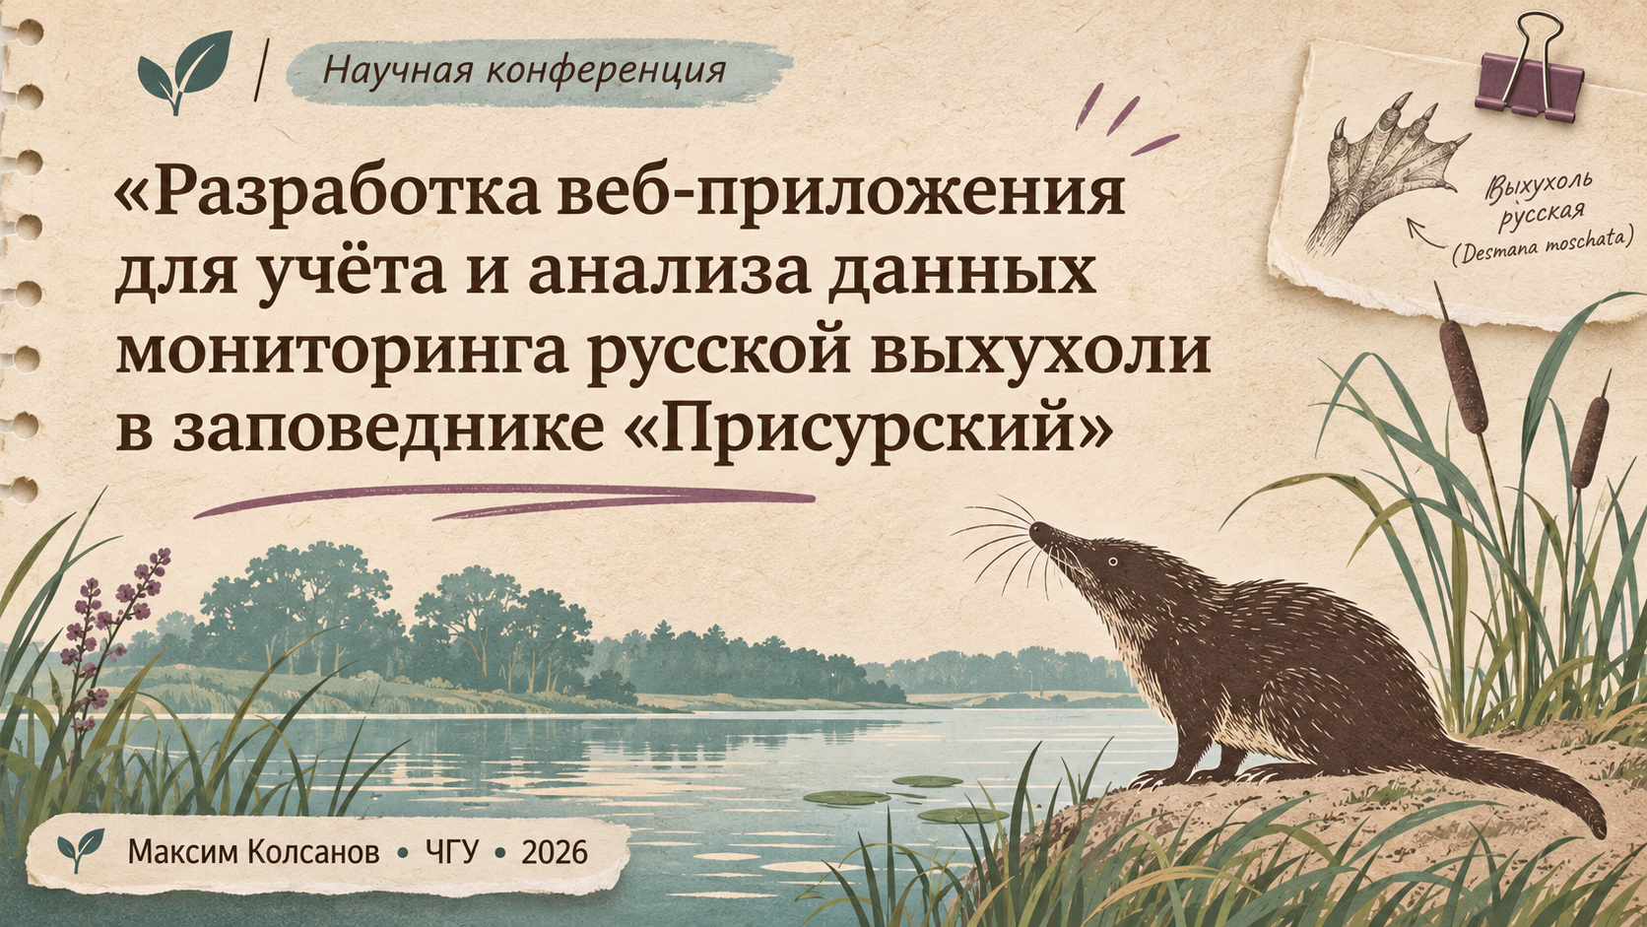
Notes:
Открытие

Slide 2
Какая задача стоит перед заповедником?
Реальная задача, обсуждённая со специалистами заповедника
Одно озеро изучают разные специалисты
Проблема
Учёт: жилые норы, длина маршрута, год
Результаты хранятся в отдельных таблицах, публикациях и материалах.
Озёра: площадь, глубина, форма берегов
Бентос, растительность и отложения
Нужны поиск, сопоставление и указание источника.
02
Notes:
Обосновать проблему разрозненных научных материалов.

Slide 3
Научные данные: пример 2018 года
Исторические результаты — не показатели текущей численности
20
85
≈390
водоёмов
жилых нор
особей
обследовано
обнаружено
авторская экстраполяция
03
Notes:
Развести 85 нор и ≈390 особей.

Slide 4
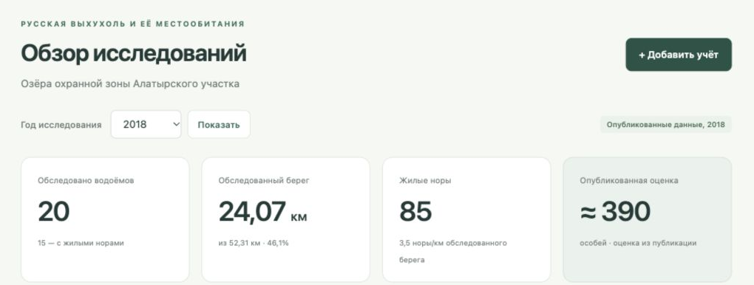
Что делает приложение сейчас
Просмотр научных сведений и отдельный ввод тестовых наблюдений
ОСНОВНЫЕ ДЕЙСТВИЯ
Найти озеро и открыть его карточку
Посмотреть учёты и характеристики
Добавить и изменить
Реальный экран приложения · опубликованные агрегаты 2018 года
04
Notes:
Показать интерфейс как работающий прототип, не эксплуатационную систему.

Slide 5
Как работает веб-приложение
От действия в браузере до записи в локальной базе
Браузер
FastAPI
SQLite
→
→
Страница и действия пользователя
Принимает запрос и проверяет поля
Хранит сведения после перезапуска
05
Notes:
Объяснить цепочку Uvicorn → FastAPI → SQLAlchemy → SQLite.

Slide 6
Какие данные мы учитываем
Разные исследования связаны с водоёмом, годом и источником
ОЗЕРО
Учёт выхухоли
Морфометрия
Норы · берег · год
Площадь · глубина
Кормовая база
Местообитания
Биомасса · таксоны
Факторы · оценка
Один водоём → много обследований. Отложения и растительность — дальнейшее расширение.
06
Notes:
Ключи lake_id и связи 1:N.

Slide 7
Как выполняется учёт
01 · Найти
02 · Исправить
03 · Проверить
Открыть озеро Чага
Число нор: 2 → 3
Запись сохранена в базе
07
Notes:
Показать заранее подготовленную запись.

